Slide 1
第10章 JAX中的高级包
10.1 JAX中的包
10.2 jax. experimental包和jax.example_libraries的使用
10.3 本章小结

Slide 2
10.1 JAX中的包
10.1.1 jax.numpy的使用
JAX一开始的目的就是取代NumPy成为数字计算的通用库包，但是相对于传统的NumPy还是有一些区别的。
由于JAX数组是不可变的，所以不能在JAX中实现改变数组的NumPy API。然而，JAX能够提供一个纯功能的替代API。例如，JAX提供了一个替代的纯索引更新函数，而不是直接的数组更新（x[i]=y），因此，一些NumPy函数在可能的情况下会返回数组的视图，例如numpy.transpose()和numpy.regpe()，而这类函数的JAX版本将返回副本，尽管在使用jax.jit()编译操作序列时，这些副本通常可以由XLA优化。

Slide 3
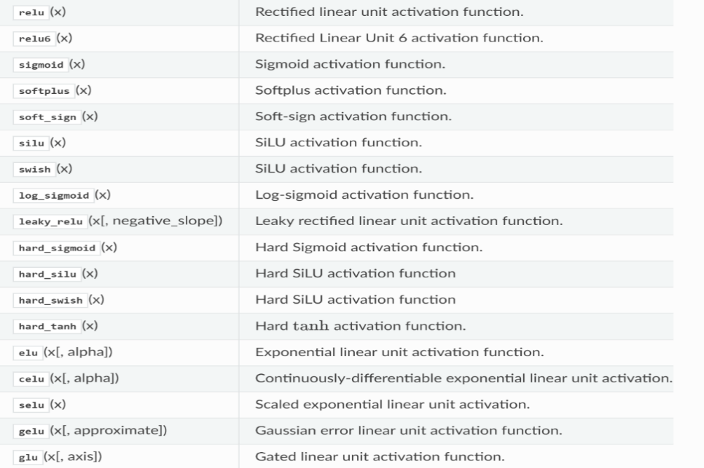
10.1 JAX中的包
10.1.2 jax.nn的使用
jax.nn包提供了大量的已经完成的神经网络计算函数，函数主要包括如图10.2所示的内容。
我们在前面自定义和实现所用到的softmax函数以及one_hot函数，这个包中都直接提供了，如图所示。

Slide 4
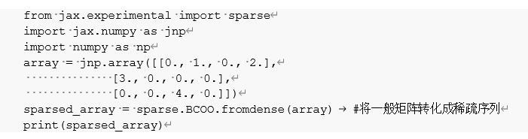
10.2 jax. experimental包和 jax.example_libraries的使用
10.2.1 jax.experimental.sparse的使用
jax.experimental.sparse模组的作用是对稀疏化数据进行处理，其主要使用了BCOO（batched coordinate sparse array，批组合稀疏数组）来进行，并提供与jax函数兼容的压缩存储格式。下面是一个使用稀疏处理的例子。

Slide 5
10.2 jax. experimental包和 jax.example_libraries的使用
10.2.2 jax.experimental.optimizers模块的使用
下面介绍jax.experimental.optimizers模块的使用。
在第1章中演示第一个深度学习程序时用到了jax.experimental.optimizers模块，这个模块就是对JAX的优化器（Optimizers）。该模块包含一些方便的优化器定义，特别是初始化和更新函数，可以与ndarray或任意嵌套的jax.numpy函数和数据类型一起使用。
下面是我们在第1章MNIST模型中使用过的函数：

Slide 6
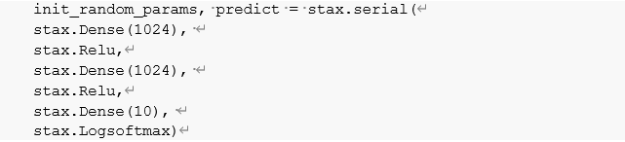
10.2 jax. experimental包和 jax.example_libraries的使用
10.2.3 jax.experimental.stax的使用
jax.experimental.stax包含目前神经网络计算所需要的绝大部分计算函数，并且jax.experimental.stax.serial函数的作用是将不同的包封装起来，成为一个可以用于神经网络训练的组合模型。
一个最简单的用法如下所示：

Slide 7
10.3 本 章 小 结
本章主要介绍了JAX中多个封包的使用情况，着重介绍了将来在深度学习领域较常用且重要的jax. experimental包，这个包所包含的optimizers模块和stax模块是JAX内置的可用性较高的、最基础的一种高级API，借用它们可以让用户在较少涉及底层函数编写的情况下较好地完成深度学习模型，从而减少程序编写的困难。
相对来说，使用JAX所提供的附带内容可以更有效率地实现模型的训练，从而快速完成项目任务。本章是重点内容，需要读者认真掌握。

